Slide 1
Anaconda로
파이썬 개발 환경 구축하기!
강태영(minvv23@gmail.com)

Slide 2
여기서 잠깐! (Anaconda를 설치한 경험이 없는 분 중에…)
① “파이썬을 이미 설치해보았습니다. 근데 패키지를 다운받아 보진 않았어요”
→ 그러면 여기서 시키는대로 아나콘다 설치하면 됩니다.
② “전 파이썬도 이미 알아서 설치했고 패키지도 막 다운받아서 잘 쓰는 중이에요”
(1) 파이썬이 익숙하면 굳이 아나콘다 새로 받지 말고 쓰던대로 쓰시면 되고
(2) 파이썬 초보라면 기존에 파이썬 관련 설치하신 것들 싹 다 밀고 Anaconda만
딱 설치하시면 됩니다.

Slide 3
https://www.anaconda.com/distribution/#download-section
에서 “Anaconda Individual Edition” 을 설치합니다.

Slide 4
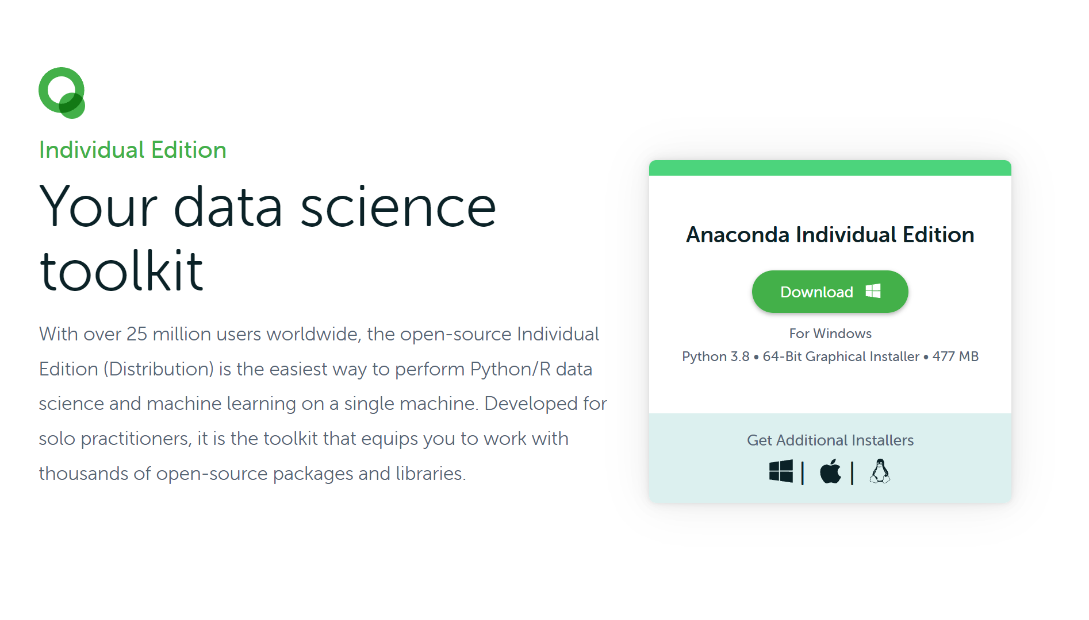

Slide 5
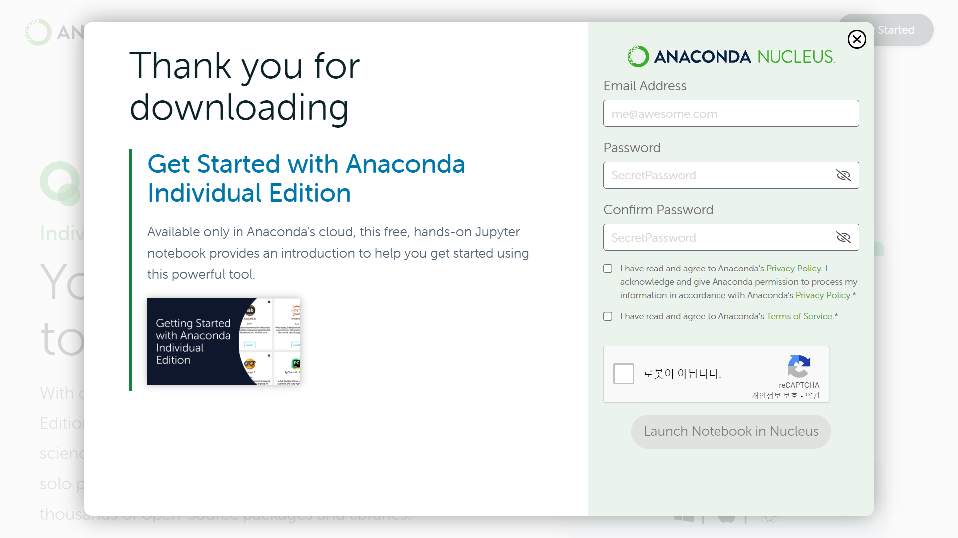
다운로드 클릭하면 이런 창이 뜨는데 그냥 무시!

Slide 6
설치는 Next를 몇 번 누르다 보면 알아서 끝나있을 겁니다.
설치가 끝났다면 “Anaconda Prompt”가 있는지만 확인하면 됩니다.

Slide 7
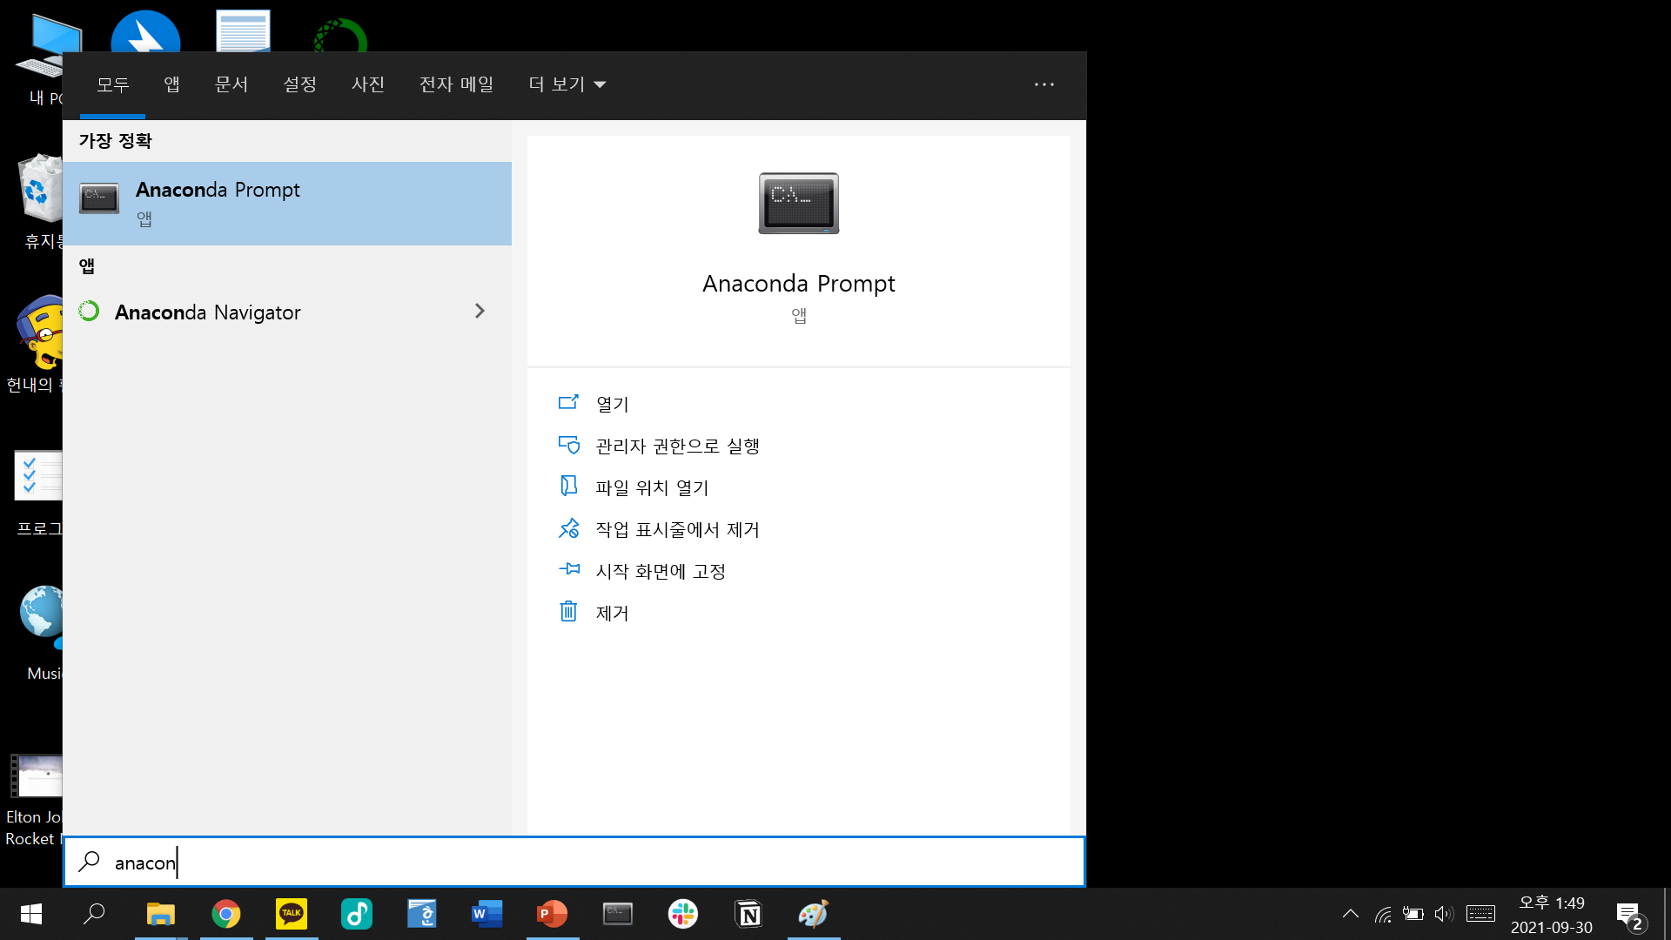

Slide 8
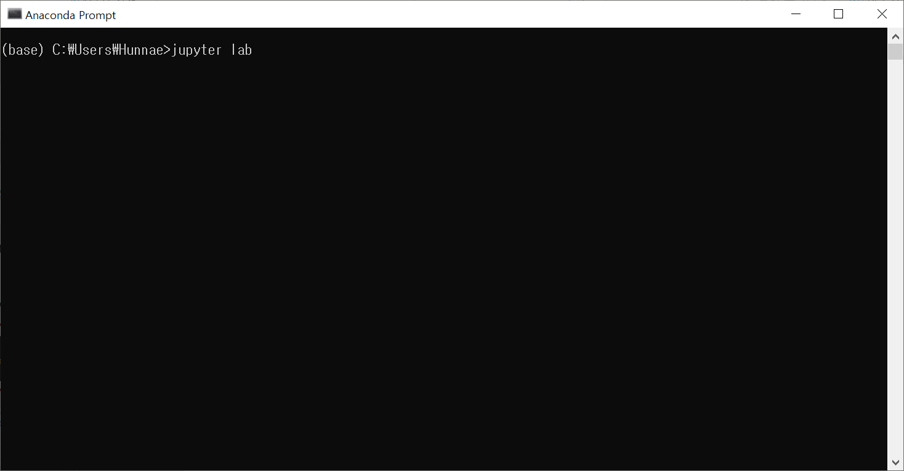
클릭하면 이런 시커먼 창이 뜹니다.
이제 jupyter lab이라고 입력하고
엔터를 누릅니다.

Slide 9
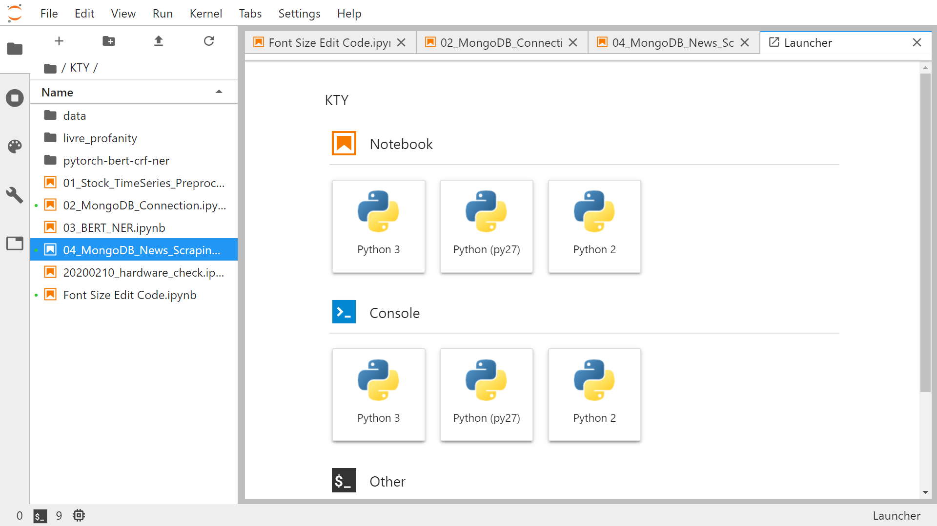
이런 식으로 브라우저 창이 뜨면 잘 설치된겁니다.
만약 잘 안 된다면 구글링을 해보시거나
minvv23@gmail.com으로 연락주세요.

Slide 10
Anaconda를 설치하면 자동으로 “Jupyter”와 “Spyder”라는
IDE(Integrated Development Environment)가 설치됩니다.
둘 중 어느 것을 사용해도 무방하나 개인적으로 수업에서는 Jupyter를 사용하고자 합니다.
물론 “Visual Studio”나 “Pycharm”, “Rodeo”등 다른 IDE를 찾아보고 자신에게
맞는걸 알아서 사용하셔도 됩니다. ‘파이썬 IDE 추천’이라고 구글링하면 많이 나옵니다.

Slide 11
끝

